Slide 1
MHW3
Luigi Schillaci
1000001824
28/04/2022

Slide 2
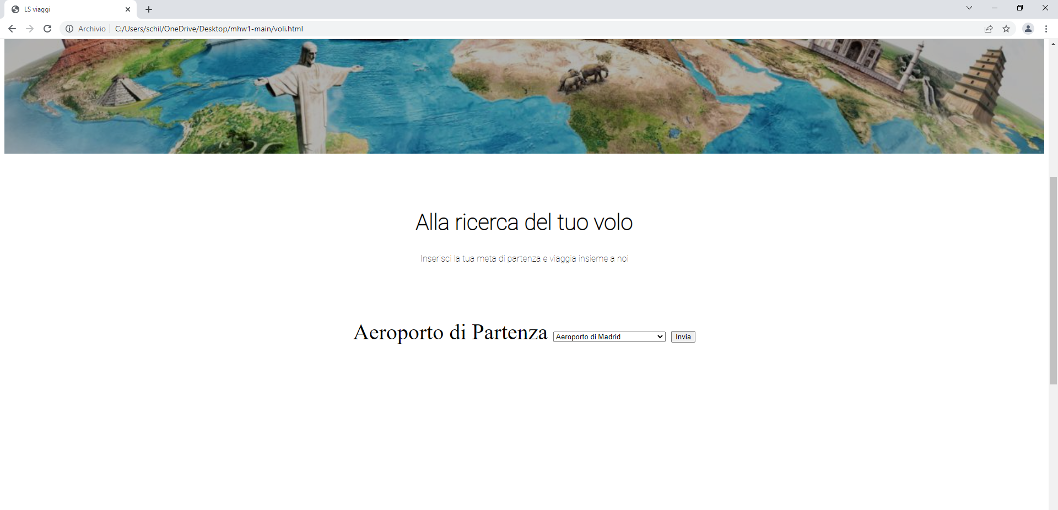
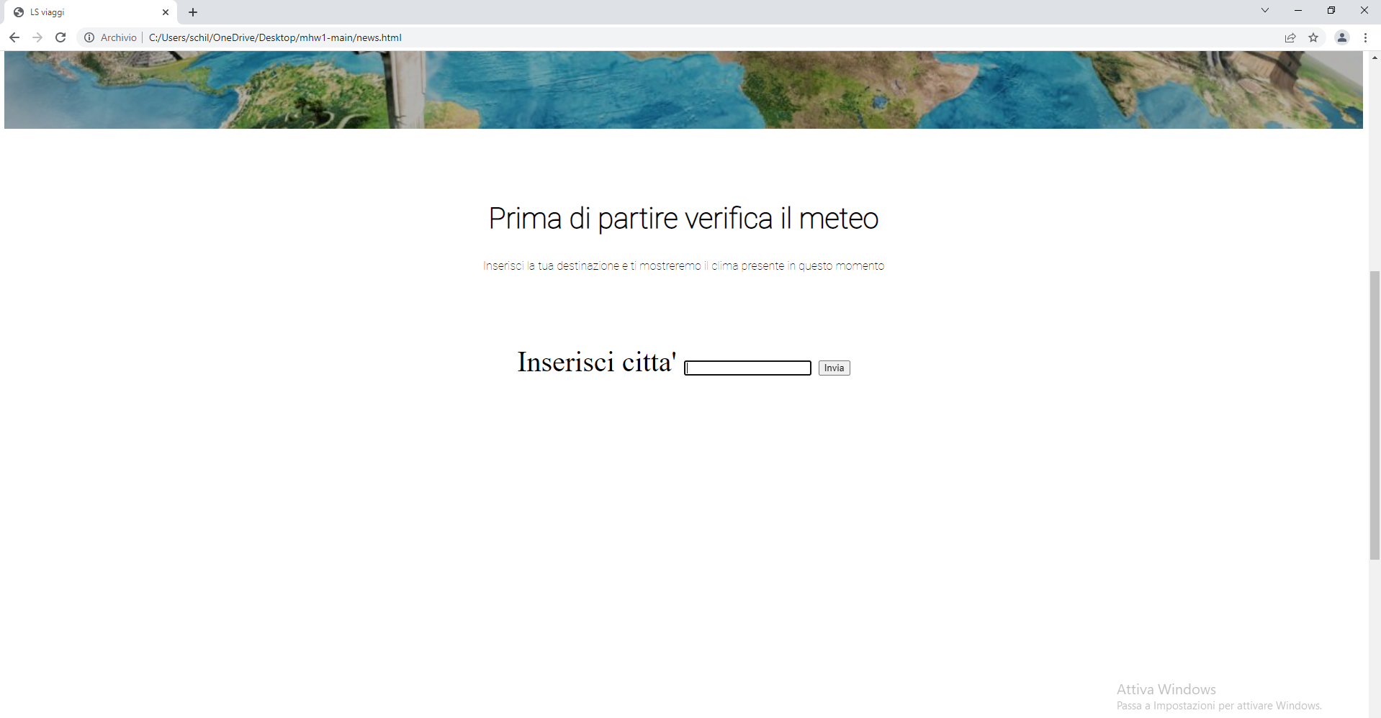
Descrizione del progetto
Al fine di poter implementare le richieste del mhw3 ho creato altre due pagine «voli.html» e «news.html» raggiungibili facilmente dal menù

Slide 3
DESCRIZIONE API UTILIZZATE - AMADEUS
Le API di viaggio Amadeus ti connettono alle informazioni più ricche nel settore dei viaggi.
Leggendo la documentazione si potranno trovare diversi modi per ricercare hotel o aerei a prezzo pieno, oppure scontati. Ti permettono di effettuare la ricerca anche in base alla data da te scelta o attraverso le coordinate.

Slide 4
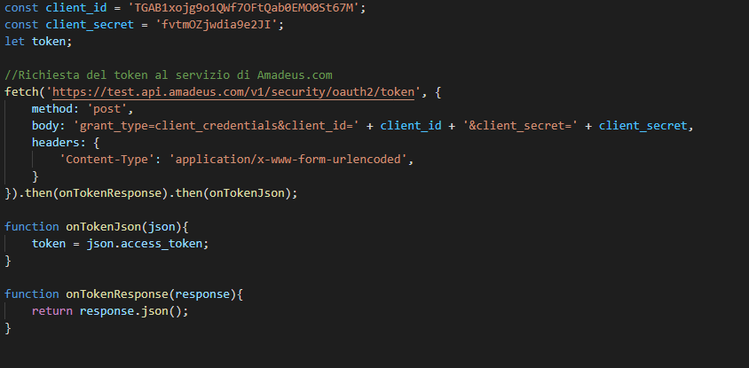
MECCANISMO DI AUTENTICAZIONE - AMADEUS
Amadeus implementa infatti un meccanismo di autenticazione di tipo OAuth 2.0.
Creato un account su Amadeus.com, ci verrano assegnate un apy key e un api secret
Apy key: TGAB1xojg9o1QWf7OFtQab0EMO0St67M
Api secret: fvtmOZjwdia9e2JI
Queste due informazioni sono necessarie nel momento in cui si procede con la richiesta di un token ad Amadeus.com.

Slide 5
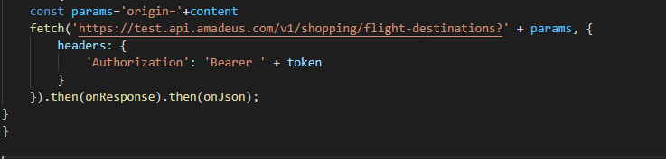
Formato richieste e risposte - AMADEUS
Una volta ottenuto il token possiamo effettuare la richiesta per ottenere le informazioni da noi desiderate.
Guardando la documentazione ho deciso di utilizzare
https://test.api.amadeus.com/v1/shopping/flight-destinations?
Aggiungendo params che sarebbe l’aeroporto di partenza immesso dal utente

Slide 6
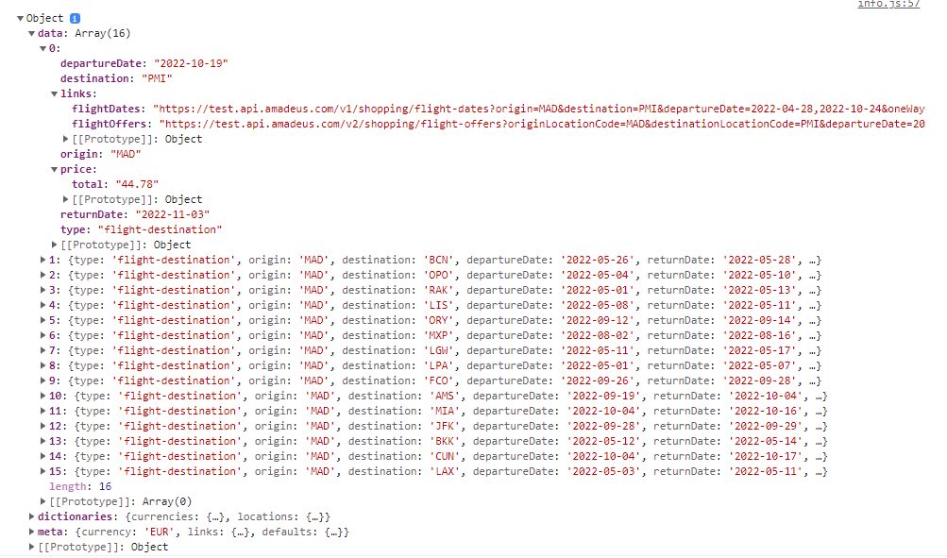
Formato richieste e risposte - AMADEUS
Formato delle risposte

Slide 7
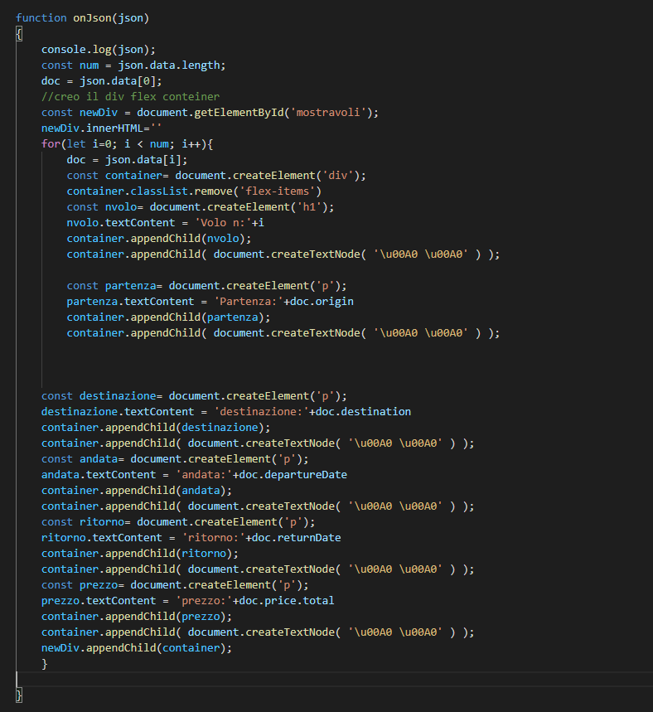
Formato richieste e risposte - AMADEUS
JS

Slide 8
il modo in cui le funzionalità delle API sono state incluse all’interno del sito, ed eventuali informazioni aggiuntive che ritenete utili alla spiegazione dell’homework
Amadeus è stato implementato nella pagina inerente «voli.html» appunto per la ricerca di voli.
Ho inserito un semplice form dove poter selezionare attraverso una selezione di vari aereoporti quello da te preferito.
L’unico problema che ho riscontrato è che funziona solo con quello di madrid,penso sia dovuto al fatto che ho usato una versione di prova

Slide 9
DESCRIZIONE API UTILIZZATE- METEO
Per la sezione meteo ho utilizzato l’API di openweathermap
Ci permette di accedere ai dati meteorologici attuali per qualsiasi luogo sulla Terra, comprese oltre 200.000 città!

Slide 10
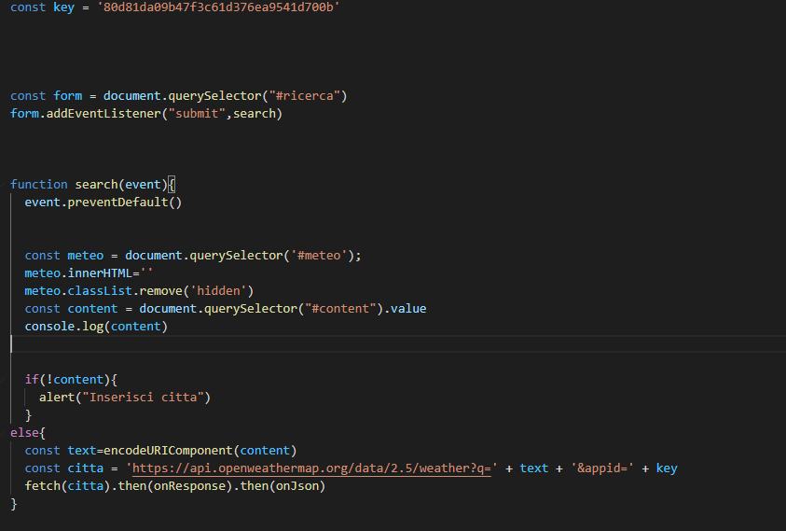
MECCANISMO DI AUTENTICAZIONE - METEO
Il metodo di autenticazione avviene tramite API KEY che inseriremo quando faremo la richiesta

Slide 11
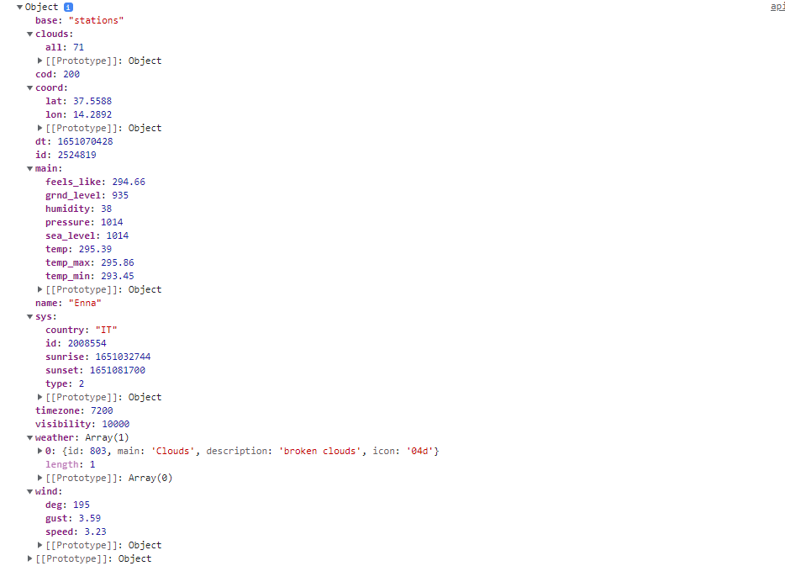
Formato richieste e risposte - METEO
Risposta

Slide 12
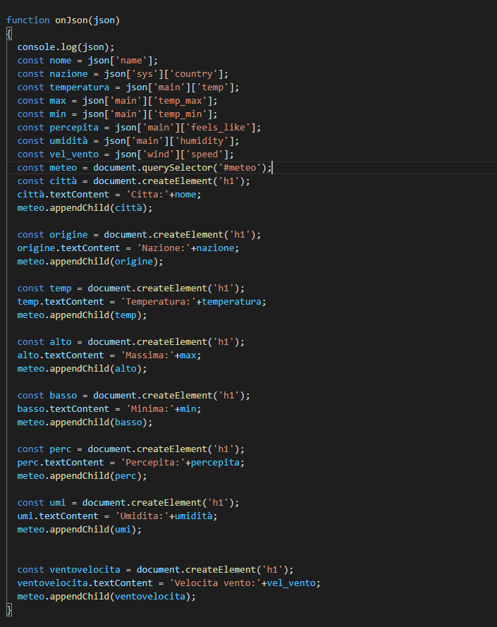
Formato richieste e risposte - METEO
JS

Slide 13
il modo in cui le funzionalità delle API sono state incluse all’interno del sito, ed eventuali informazioni aggiuntive che ritenete utili alla spiegazione dell’homework
OpenWeather è stato implementato nella pagina inerente «news.html» appunto per sapere le notizie meteo del posto dove vogliamo andare
Ho inserito un semplice form dove poter inserire la città di nostro interesse.

